Slide 1



Chào mừng các thầy cô
về dự giờ thăm lớp !
Tin 6 - Bài 15:
THUẬT TOÁN

Slide 2
KHỞI ĐỘNG

Slide 3
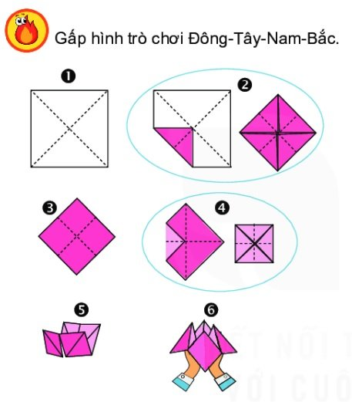
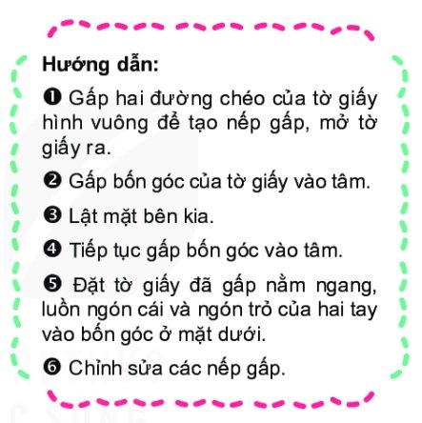
TRÒ CHƠI
Gấp hình trò chơi Đông – Tây – Nam – Bắc.
Hình 6.1. Minh họa cách gấp trò chơi Đông – Tây –Nam – Bắc

Slide 4
TRÒ CHƠI
Gấp hình trò chơi Đông – Tây – Nam – Bắc.
LUẬT CHƠI
Chia lớp theo các nhóm (mỗi nhóm 4 em: 1 trình bày, 1 thư ký, 1 gấp hình và 1 ghi chép)
Với tờ giấy hình vuông chuẩn bị trước, mỗi đội thực hiện gấp hình trò chơi Đông - Tây - Nam - Bắc theo trình tự từng bước hướng dẫn. Mỗi nhóm trả lại sản phẩm là một hình gấp trò chơi Đông- Tây - Nam - Bắc. Phần thưởng cho mỗi đội là điểm 10,9,8 theo thứ tự nhanh nhất, nhì, ba.

Slide 5
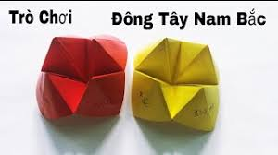
SẢN PHẨM TRÒ CHƠI
Như vậy , từ một tờ giấy hình vuông, chúng ta thực hiện lần lượt 6 bước như hướng dẫn, em sẽ có được kết quả là hình trò chơi Đông – Tây – Nam – Bắc. 6 bước hướng dẫn gấp hình trò chơi Đông – Tây – Nam – Bắc đó chính là thuật toán. Vậy thuật toán là gì?, cô và các em cùng tìm hiểu bài mới nhé!
Notes:
Giáo viên nhận xét

Slide 6
CHỦ ĐỀ 6. GIẢI QUYẾT VẤN ĐỀ VỚI SỰ TRỢ GIÚP CỦA MÁY TÍNH
TIẾT: 28 - BÀI 15: THUẬT TOÁN

Slide 7
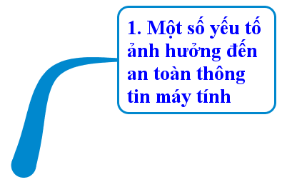
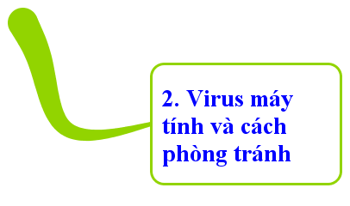
CẤU TRÚC BÀI HỌC
1. Thuật toán
Khái niệm thuật toán
Ví dụ minh họa
THUẬT TOÁN
2. Mô tả thuật toán
Các cách mô tả thuật toán
Sơ đồ khối

Slide 8
TIẾT: 28 - BÀI 15: THUẬT TOÁN
1. Thuật toán:
Dựa vào hướng dẫn minh họa cách gấp hình trò chơi ĐTNB, các em hãy thảo luận nhóm và trả lời cho cô 2 câu hỏi sau đây?
a) Khái niệm thuật toán:

Slide 9
TIẾT: 28 - BÀI 15: THUẬT TOÁN
THẢO LUẬN NHÓM:
Câu 1
Câu 1
Câu 2
Câu 2
Nếu đảo thứ tự bước 3 và 4 trong hướng dẫn thì không thể gấp được hình trò chơi ĐTNB vì kết quả của bước trước đều ảnh hưởng đến bước sau.
Trước khi thực hiện hướng dẫn, em cần có tờ giấy vuông.
Sau khi thực hiện lần lượt 6 bước, em nhận được kết quả là hình gấp trò chơi Đông - Tây - Nam - Bắc.
Nếu đảo thứ tự của bước 3 và bước 4 trong hướng dẫn trên thì em có gấp được hình trò chơi Đông-Tây-Nam-Bắc không? Tại sao?
Trước khi thực hiện theo hướng dẫn trên em cần có gì? Sau khi thực hiện lần lượt 6 bước theo hướng dẫn, em nhận được kết quả là gì?

Slide 10
TIẾT: 28 - BÀI 15: THUẬT TOÁN
Hướng dẫn gấp hình trò chơi ĐTNB gồm 6 bước chính như hình bên chính là một thuật toán. Hãy cho cô biết, thuật toán là gì?
Như vậy, từ một tờ giấy hình vuông, sau khi thực hiện đúng trình tự các bước thì em mới nhận được kết quả là hình gấp trò chơi ĐTNB.
1. Thuật toán:
Đầu vào (Input)
a) Khái niệm thuật toán:
Trong thuật toán này, tờ giấy hình vuông được gọi là đầu vào (Input); hình gấp trò chơi ĐTNB được gọi là đầu ra (Output)
Thuật toán là một dãy các chỉ dẫn rõ ràng, có trình tự sao cho khi thực hiện những chỉ dẫn này người ta giải quyết được vấn đề hoặc nhiệm vụ đã cho.
Đầu ra (Output)

Slide 11
TIẾT: 28 - BÀI 15: THUẬT TOÁN
Trong cuộc sống hằng ngày, nếu để ý em sẽ thấy các thuật toán có ở khắp nơi. Em hãy nêu một vài ví dụ minh họa về thuật toán mà em biết?
1. Thuật toán:
a) Khái niệm thuật toán:
b) Ví dụ:
- Quy trình chế biến món ăn.
- Các bước giải một bài toán.
- Quy trình gấp một chiếc áo...

Slide 12
TIẾT: 28 - BÀI 15: THUẬT TOÁN
1. Thuật toán
a) Khái niệm thuật toán:
Thuật toán là một dãy các chỉ dẫn rõ ràng, có trình tự sao cho khi thực hiện những chỉ dẫn này người ta giải quyết được vấn đề hoặc nhiệm vụ đã cho.
b) Ví dụ:
- Quy trình chế biến món ăn.
- Các bước giải một bài toán.
- Quy trình gấp một chiếc áo...

Slide 13

Củng cố kiến thức
phần 1

Slide 14








Câu 1: Thuật toán là gì?
A. Một dãy các cách giải quyết 1 nhiệm vụ.
B. Một dãy các kết quả nhận được khi giải quyết 1 nhiệm vụ.
C. Một dãy các chỉ dẫn rõ ràng, có trình tự sao cho khi thực hiện những chỉ dẫn này người ta giải quyết được vấn đề hoặc nhiệm vụ đã cho.
D. Một dãy các dữ liệu đầu vào để giải quyết một nhiệm vụ
Tiếc quá …! Bạn chọn sai rồi !
Hoan hô . Bạn chọn đúng rồi !
Làm lại
Đáp án

Slide 15
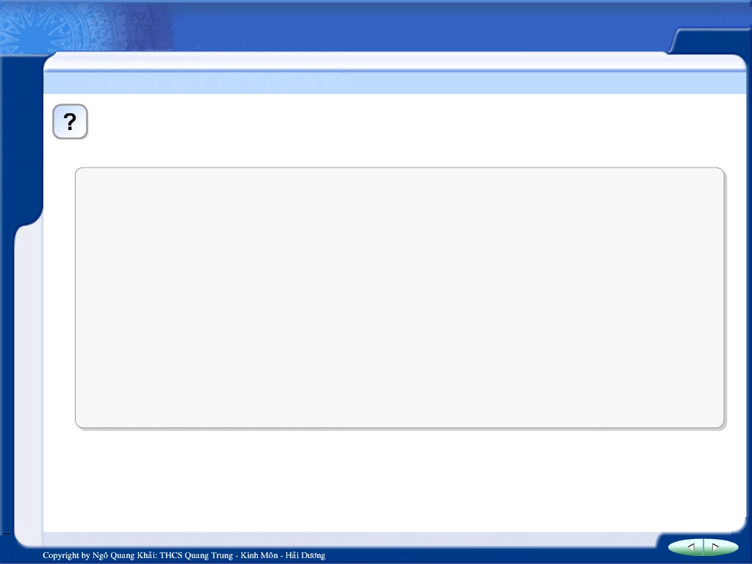






Câu 2: Em hãy chọn các câu đúng
1 | A. Thuật toán có đầu ra là kết quả nhận được sau khi thực hiện các bước của thuật toán.
2 | B. Thuật toán có đầu vào là các dữ liệu ban đầu.
3 | C. Thuật toán có đầu vào là kết quả nhận được sau khi thực hiện các bước của thuật toán.
4 | D. Thuật toán có đầu ra là các dữ liệu ban đầu.
Tiếc quá …! Bạn chọn sai rồi !
Hoan hô . Bạn chọn đúng rồi !
Làm lại
Đáp án

Slide 16
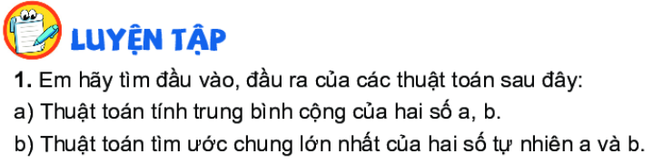
a) Đầu vào: 2 số a và b
Đầu ra: Gía trị trung bình cộng
b) Đầu vào: 2 số a và b
Đầu ra: Gía trị UCLN

Slide 17
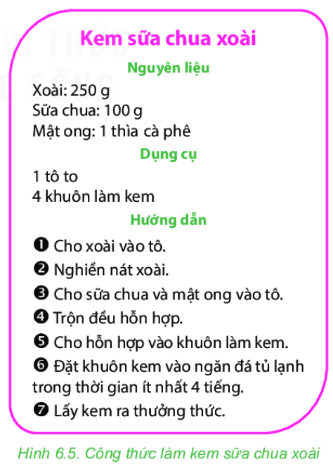
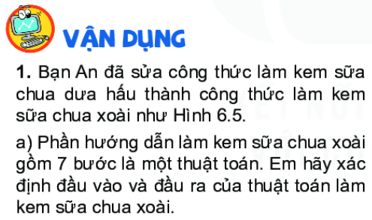
Đầu vào: Xoài, sữa chua, mật ong
Đầu ra: Kem sữa chua xoài

Slide 18
Qua nội dung phần 1 đã học ta thấy. Trong thực tế muốn làm điều gì thì cũng phải hiểu rõ ràng cách làm, cách làm cần phải được mô tả thật chi tiết, thật cụ thể thì mới có thể thực hiện được chính xác theo đúng yêu cầu. Trong trò chơi Đ-T-N-B các bước thực hiện được mô tả chi tiết, cụ thể. Quá trình mô tả các bước này được gọi là mô tả thuật toán. Vậy mô tả thuật toán là gì? Cô và các em cùng tìm hiểu phần 2 nhé!

Slide 19
Chào mừng các thầy cô
về dự giờ thăm lớp !
Tin 6 - Bài 15:
THUẬT TOÁN

Slide 20
Bài cũ
- Thuật toán là gì?
- Lấy 1 ví dụ về thuật toán và chỉ ra Input, output của ví dụ?

Slide 21
Bài cũ
Ví dụ: Pha trà mời khách
Input, output là gì?
Input: Trà, nước sôi
Output: Nước trà

Slide 22
KHỞI ĐỘNG

Slide 23
1. Cho trà vào ấm
2. Rót nước sôi vào ấm và đợi khoảng 3-4 phút
3. Trán ấm chén bằng nước sôi
Sắp xếp các bước trên thành 1 thuật toán?
3  1  2

Slide 24
Thuật toán: Pha nước trà
Bước 1. Trán ấm chén bằng nước sôi
Bước 2. Cho trà vào ấm
Bước 3. Rót nước sôi vào ấm và đợi khoảng 3-4 phút
MÔ TẢ THUẬT TOÁN ?

Slide 25



TIẾT: 29 - BÀI 15: THUẬT TOÁN (T2)
Còn cách nào để mô tả thuật toán này hay không?
HĐ NHÓM
Mô tả thuật toán: Pha nước trà
Bước 1. Chuẩn bị Trà, nước sôi
Bước 2. Trán ấm chén bằng nước sôi
Bước 3. Cho trà vào ấm
Bước 4. Rót nước sôi vào ấm và đợi khoảng 3-4 phút
Bước 5. Rót nước trà ra chén
5p
Liệt kê bằng
Ngôn ngữ tự nhiên

Slide 26
TIẾT: 29 - BÀI 15: THUẬT TOÁN (T2)
HĐ NHÓM
Sơ đồ khối mô tả thuật toán Pha nước trà
Bắt đầu
Chuẩn bị trà, nước sôi
Trán ấm chén bằng nước sôi
Cho trà vào ấm
Rót nước sôi vào ấm và đợi khoảng 3-4 phút
Rót nước trà ra chén
Kết thúc

Slide 27
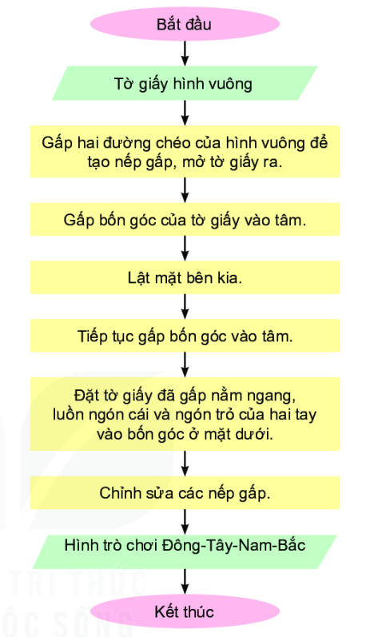
TIẾT: 29 - BÀI 15: THUẬT TOÁN (T2)
Là sơ đồ khối mô tả thuật toán gấp hình trò chơi Đông – Tây – Nam – Bắc
Hình 6.2

Slide 28
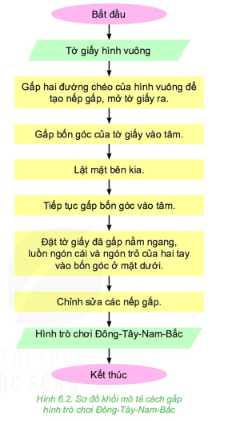
TIẾT: 29 - BÀI 15: THUẬT TOÁN (T2)
Từ những kiến thức đã tìm hiểu, em hãy cho cô biết có mấy cách để mô tả thuật toán? Đó là những cách nào?
Ngoài cách trình bày thuật toán bằng ngôn ngữ tự nhiên, em còn biết cách nào khác không? Cách đó có hiệu quả không? Vì sao?
2. Mô tả thuật toán:
Vậy theo em, sơ đồ khối là gì?
a) Các cách mô tả thuật toán:
b) Sơ đồ khối:
- Sơ đồ khối của thuật toán là một sơ đồ gồm các hình mô tả các bước và đường có mũi tên để chỉ hướng thực hiện.
Có hai cách để mô tả thuật toán
- Liệt kê các bước bằng ngôn ngữ tự nhiên.
- Sử dụng sơ đồ khối.

Slide 29

TIẾT: 29 - BÀI 15: THUẬT TOÁN (T2)
Để sử dụng sơ đồ khối, em phải tuân thủ theo quy ước sau đây:
2. Mô tả thuật toán:
Ngoài cách trình bày thuật toán bằng ngôn ngữ tự nhiên, em còn biết cách nào khác không? Cách đó có hiệu quả không? Vì sao?
a) Các cách mô tả thuật toán:
Có hai cách để mô tả thuật toán
Liệt kê các bước bằng ngôn ngữ tự nhiên.
Sử dụng sơ đồ khối.
: Bắt đầu hoặc kết thúc
: Đầu vào hoặc đầu ra
b) Sơ đồ khối của thuật toán:
Là một sơ đồ gồm các hình mô tả các bước và đường có mũi tên để chỉ hướng thực hiện.
: Bước xử lí
: Bước kiểm tra điều kiện
: Chỉ hướng thực hiện tiếp theo

Slide 30
Củng cố kiến thức
phần 2

Slide 31
Câu 1: Câu nào sau đây SAI khi nói về vai trò của mũi tên trong sơ đồ khối của thuật toán?
Hướng mũi tên cho thấy hướng đi trong sơ đồ khối.
Mũi tên được sử dụng để chỉ hướng thực hiện tiếp theo.
Mũi tên được sử dụng chỉ để kết nối các hình khối trong sơ đồ khối.
Mũi tên để chỉ trình tự thực hiện các bước của thuật toán.
Tiếc quá …! Bạn chọn sai rồi !
Hoan hô . Bạn chọn đúng rồi !
Làm lại
Đáp án

Slide 32
Câu 2: Em hãy ghép mỗi mục ở cột bên phải với một mục phù hợp ở cột bên trái khi nói về sơ đồ khối của thuật toán.
Hình | Ý nghĩa
1) | a) Bắt đầu hoặc Kết thúc
2) | b) Chỉ hướng thực hiện tiếp theo
3) | c) Đầu vào hoặc Đầu ra
4) | d) Bước xử lí

Slide 33
CHỦ ĐỀ 6. GIẢI QUYẾT VẤN ĐỀ VỚI SỰ TRỢ GIÚP CỦA MÁY TÍNH
TIẾT: 29 - BÀI 15: THUẬT TOÁN
LUYỆN TẬP

Slide 34
Trò chơi
LUCKY NUMBER

Slide 35
LUẬT CHƠI
Đại diện của mỗi đội lần lượt sẽ chọn 1 câu hỏi. Tất cả các đội điền câu trả lời của đội mình vào bảng con. Sau 10 giây giơ đáp án. Mỗi câu trả lời đúng sẽ được cộng 1 điểm. Đội nào chọn được ô may mắn sẽ được cộng 1 điểm.

Slide 36
Lucky Number
1
2
3
4
5
6
Next
7
8
9

Slide 37
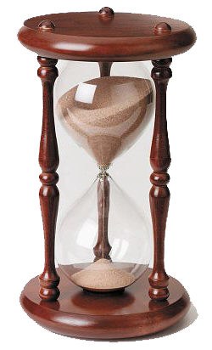
8
6
5
2
3
0
7
9
10
1
4
Câu 1: Em hãy tìm đầu vào, đầu ra của thuật toán tính trung bình cộng của hai số a, b trong các đáp án dưới đây.
A. Đầu vào là hai số a,b;
Đầu ra là hai số a,b.
B. Đầu vào: hai số a, b.
Đầu ra: trung bình của hai số a và b.
C. Đầu vào: số a
Đầu ra: trung bình của hai số a và b.
D. Đầu vào: số b
Đầu ra: trung bình của hai số a và b.
Tiếc quá …! Bạn chọn sai rồi !
Hoan hô . Bạn chọn đúng rồi !
Làm lại
Đáp án

Slide 38
8
6
5
2
3
0
7
9
10
1
4
Câu 2: Em hãy tìm đầu vào, đầu ra của thuật toán tính tìm ước chung lớn nhất của hai số a,b trong các đáp án dưới đây.
A. Đầu vào: hai số tự nhiên a, b.
Đầu ra: trung bình của hai số a và b.
B. Đầu vào: hai số tự nhiên a, b.
Đầu ra: tổng của hai số a và b.
C. Đầu vào: hai số tự nhiên a, b.
Đầu ra: tích của hai số a và b.
D. Đầu vào: hai số tự nhiên a, b.
Đầu ra: ước chung lớn nhất của hai số tự nhiên a và b.
Tiếc quá …! Bạn chọn sai rồi !
Hoan hô . Bạn chọn đúng rồi !
Làm lại
Đáp án

Slide 39
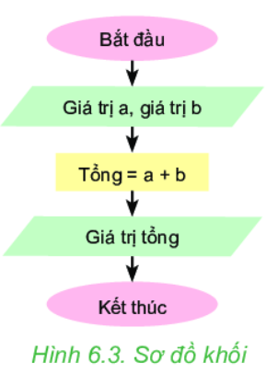
8
6
5
2
3
0
7
9
10
1
4
Câu 4: Em hãy quan sát sơ đồ khối ở hình 6.3 và cho biết sơ đồ khối mô tả thuật toán gì?
A. Thuật toán tính tổng 2 số a và b
B. Thuật toán tính tích 2 số a và b
C. Thuật toán tìm 2 số a và b
D. Thuật toán tính hiệu 2 số a và b
Tiếc quá …! Bạn chọn sai rồi !
Hoan hô . Bạn chọn đúng rồi !
Làm lại
Đáp án

Slide 40
8
6
5
2
3
0
7
9
10
1
4
Câu 6: Em hãy quan sát sơ đồ khối ở hình 6.3 và xác định đầu vào và đầu ra của thuật toán sau?
A. Đầu vào: số a.
Đầu ra: tổng của hai số a và b.
B. Đầu vào: số b.
Đầu ra: tổng của hai số a và b.
C. Đầu vào: hai số a, b.
Đầu ra: tổng của hai số a và b.
D. Đầu vào: hai số a, b.
Đầu ra: tích của hai số a và b.
Tiếc quá …! Bạn chọn sai rồi !
Hoan hô . Bạn chọn đúng rồi !
Làm lại
Đáp án

Slide 41
8
6
5
2
3
0
7
9
10
1
4
Câu 8: Em hãy quan sát sơ đồ khối ở hình 6.3 và mô tả lại thuật toán dưới dạng liệt kê?
Trả lời:
B1: Nhập giá trị a, giá trị b.
B2: Tính tổng a + b.
B3: Thông báo giá trị của Tổng.

Slide 42
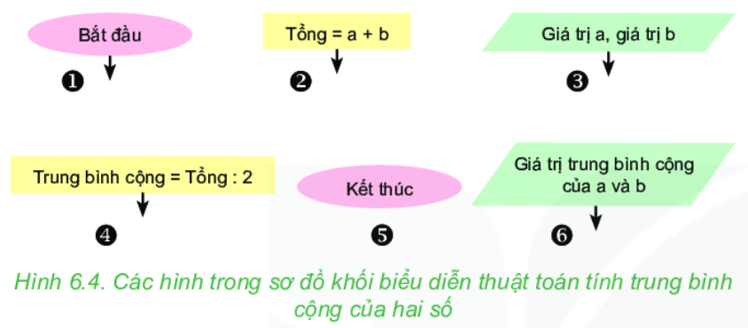
8
6
5
2
3
0
7
9
10
1
Câu 9: Em hãy sắp xếp các phần được đánh số trong Hình 6.4 để được thuật toán tính trung bình cộng của hai số a và b.
4
A. 1  5  2  4  6  3.
B. 1  3  4  2  6  5.
C. 1  3  2  6  4  5.
D. 1  3  2  4  6  5.
Tiếc quá …! Bạn chọn sai rồi !
Hoan hô . Bạn chọn đúng rồi !
Làm lại
Đáp án

Slide 43

Lucky Number

Slide 44
CHỦ ĐỀ 6. GIẢI QUYẾT VẤN ĐỀ VỚI SỰ TRỢ GIÚP CỦA MÁY TÍNH
TIẾT: 29 - BÀI 15: THUẬT TOÁN
VẬN DỤNG

Slide 45
VẬN DỤNG
Yêu cầu:
Em hãy mô tả thuật toán tính điểm trung bình ba môn Toán, Ngữ văn, Ngoại ngữ theo cách vẽ Sơ đồ khối

Slide 46


VẬN DỤNG
Thuật toán tính điểm trung bình 3 môn Toán, Ngữ văn, Ngoại ngữ
HĐ NHÓM
Bắt đầu
Điểm Toán, Điểm Văn, Điểm NNgữ
3p
Tổng  ĐT + ĐNV + ĐNN
Điểm trung bình  Tổng : 3
Điểm trung bình 3 môn
Kết thúc

Slide 47
GHI NHỚ
Khái niệm thuật toán
1. Thuật toán
Ví dụ minh họa
THUẬT TOÁN
Các cách mô tả thuật toán
2. Mô tả thuật toán
Sơ đồ khối

Slide 48
GHI NHỚ
Thuật toán là một dãy các chỉ dẫn rõ ràng, có trình tự sao cho khi thực hiện những chỉ dẫn này người ta giải quyết được vấn đề hoặc nhiệm vụ đã cho.
1. Thuật toán
Ví dụ:
- Quy trình chế biến món ăn.
- Các bước giải một bài toán.
- Quy trình gấp một chiếc áo...
THUẬT TOÁN
Có hai cách để mô tả thuật toán là liệt kê các bước bằng ngôn ngữ tự nhiên và sử dụng sơ đồ khối.
2. Mô tả thuật toán
Sơ đồ khối của thuật toán là một sơ đồ gồm các hình mô tả các bước và đường có mũi tên để chỉ hướng thực hiện.

Slide 49

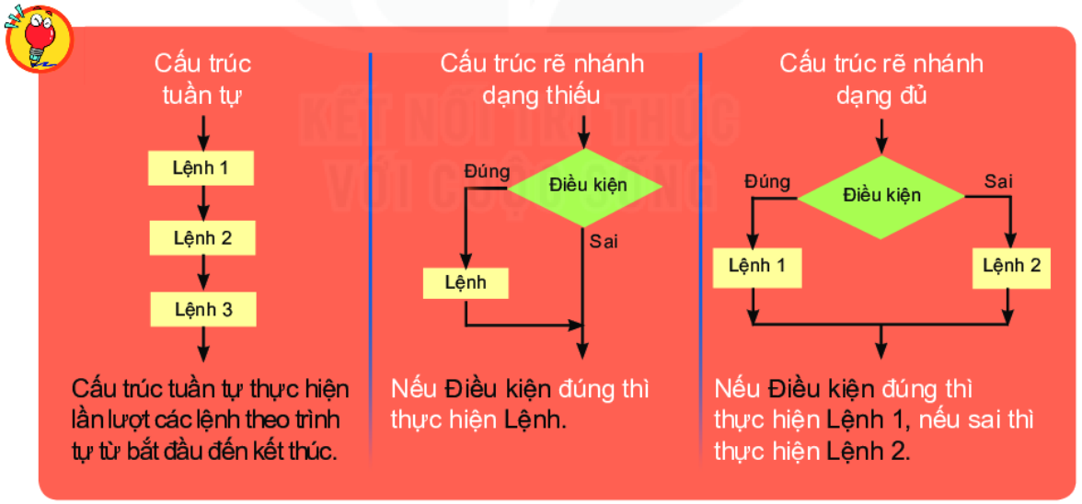
TIẾT: 29 - BÀI 15: THUẬT TOÁN
Hướng dẫn về nhà
Học Ghi nhớ vừa ôn
Làm bài tập 1b, bài 3 phần vận dụng trang 66 sgk.
Xem trước nội dung bài 16: Các cấu trúc điều khiển.

Slide 50


Tiết học đến đây là kết thúc
Chúc Thầy Cô nhiều sức khỏe
Chúc các em học tốt!

